Slide 1
פחות זה יותר
מפחיתים את נטל הרגולציה
ישיבת ממשלה, 18.10.2015

Slide 2
הרגולציה בישראל נחשבת גרועה בהשוואה בינלאומית

Slide 3
רגולציה – על מה מדובר?
  כללי 'האסור והמותר' של הפעילות העסקית במשק
  והבירוקרטיה הנגזרת מהם
  הכללים קובעים את ה'שוטף' והיומיומי של העסק מול כל משרד
  מה לא כלול בזה?
    החלטות ספציפיות, בהתאם לסמכות הנתונה לרגולטור
    החלטות מבניות, בנוגע לשינויים במבנה הרגולטורים
    אגרות, מסים או תמריצים
    רגולציה לקידום תחרות בשוק מונופוליסטי

Slide 4
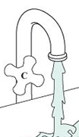
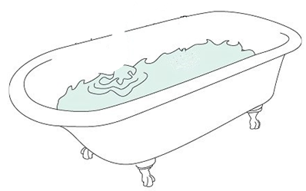
החלטת ממשלה מספר 2118
תוקפים את הבעיה משני כיוונים:
  הפחתת הנטל של רגולציה קיימת (Stock of Regulation)
  הערכת השפעות רגולציה חדשה (Flow of Regulation)

Slide 5
הפחתת נטל של רגולציה קיימת
  תוך חמש שנים (תכנית חומש):
  כל משרד סורק את כל הרגולציה הקיימת שבתחום אחריותו
הפחתת דרישות, על פי ניהול סיכונים
הפחתה ב-25% מהנטל הבירוקרטי
התאמת הדרישות הטכניות למקובל בעולם

Slide 6
מספר תחומי רגולציה במשרדים
385 ב-5 שנים

Slide 7
מספר תחומי רגולציה בחתך שנתי

Slide 8
מן הניסיון: מה מעמיס על העסקים?
בירוקרטיה מתישה:
  חוסר בהירות
  משכי זמן ארוכים
  ריבוי דיווחים ומסמכים
  שינוי תדיר בהנחיות
חוסר בניהול סיכונים ואי חישוב עלויות
בסוף כולם מתנקזים לעסק הבודד

Slide 9
הערכת השפעות רגולציה - RIA
"....לשקול, בכפוף לתכלית הרגולציה... בחירה בחלופה המפחיתה את הנטל..."
הגדרת תכלית - התערבות רגולטורית איפה שהכרחי
חישוב עלות הרגולציה - האם זה שווה מול התועלות?
שיח עם העסקים והציבור - גם לאורך התהליך
פחות רישיונות - העדפה של פיקוח בדיעבד
ממשלה אחת - לצמצם סתירות ופגיעה באינטרסים ציבוריים נוספים
Notes:
להוסיף תרשים שמציג את חידוד הרגולציה. הפחתת הנטל.
כל התהליכים באים כדי לצמצם את הנטל.
מ-1 בינואר אנו בודקים את אתר קשרי ממשל

Slide 10
רגולציה חדשה
סה"כ: 133
  1 בינואר: חקיקה ראשית
  1 ביולי: תקנות וחישוב עלויות
Notes:
להוסיף תרשים שמציג את חידוד הרגולציה. הפחתת הנטל.
כל התהליכים באים כדי לצמצם את הנטל.
מ-1 בינואר אנו בודקים את אתר קשרי ממשל

Slide 11
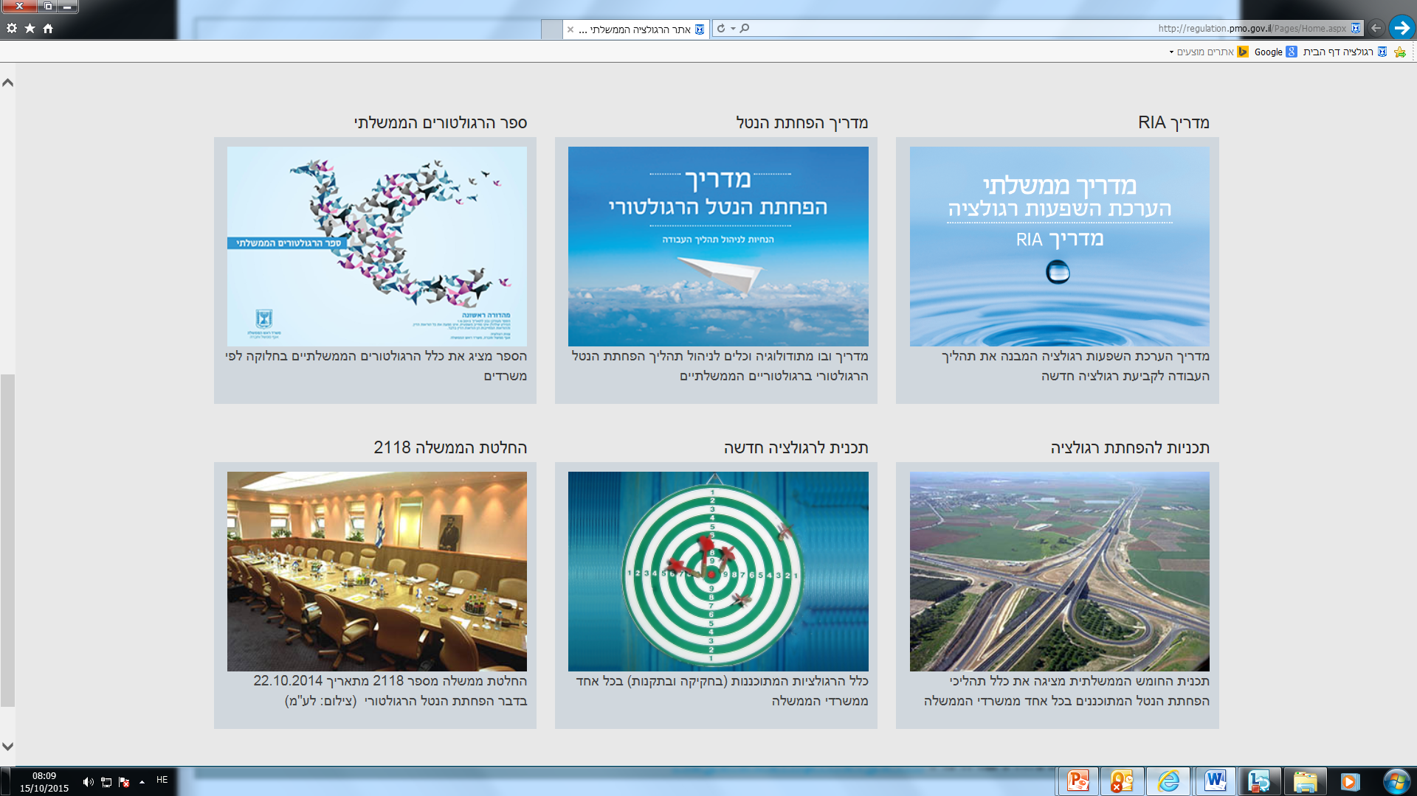
  Regulation.pmo.gov.il

